Slide 1
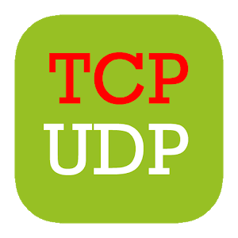
Transport layer

Slide 2
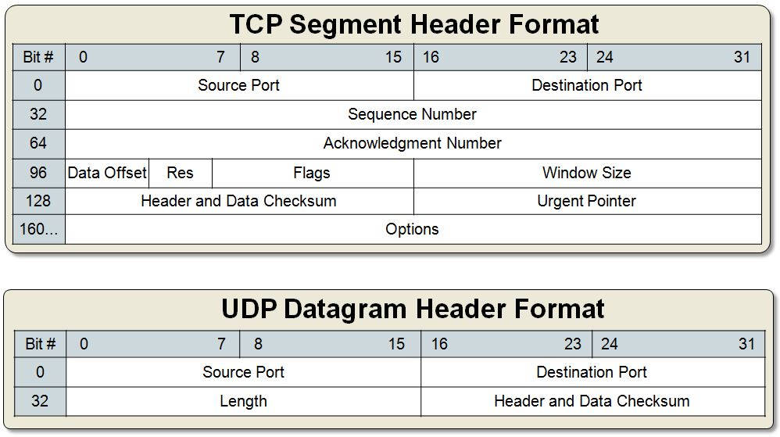
TCP eller UDP?
Transmission Control Protocol (TCP) er en sikker, men langsom måde at sende og hente data på.
User Datagram Protocol (UDP) er en meget hurtig, men mindre sikker måde at sende og hente data på.

Slide 3
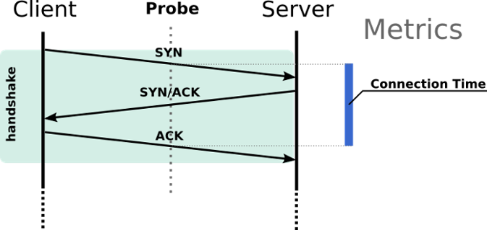
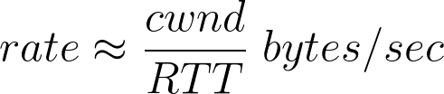
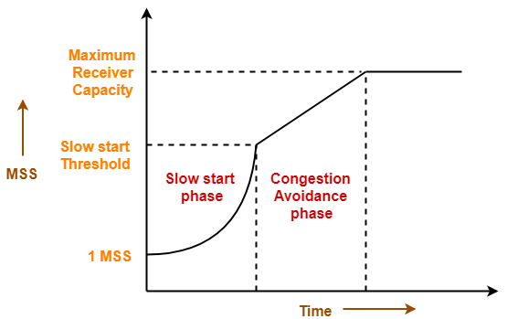
TCP funktionaliteter
3-way handshake Før en session begynder over TCP skal server og client indgå i et handshake på 3 trin.
Flow Control TCP kan justere mængden af data der bliver sendt ved hjælp af en metode kaldet ‘windowing’. Hvis serveren fx. sender en stor mængde data og noget af det ikke når frem korrekt. Sender klienten en besked tilbage hvor det gik galt. Serveren sender så derfra igen og med mindre chunks af data/packets.
Congestion Control For at undgå overbelastning af data forsendelse over links, bruger TCP en congestive-avoidance algoritme der skruer op og ned for ‘raten’ af bytes/sec.

Slide 4
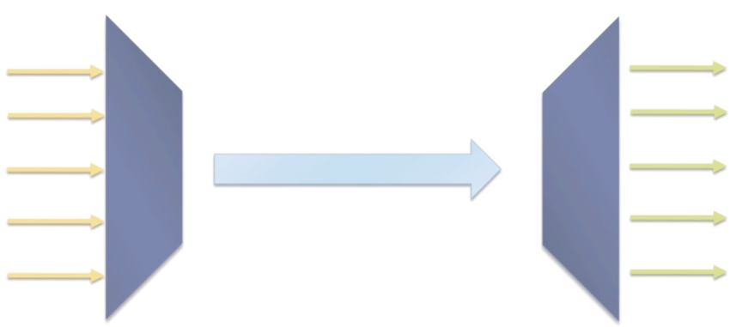
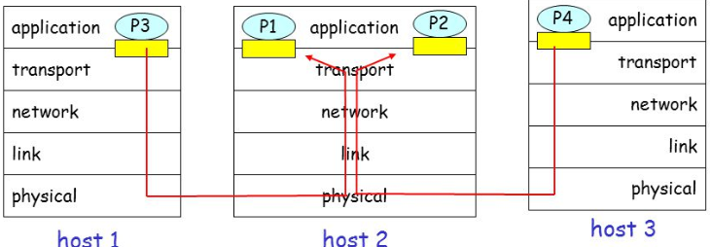
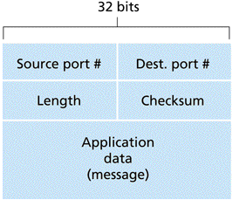
Multiplexing
Multiplexing er at tage flere signaler og få dem ned på en kanal.
Alle netværk behøves multiplexing/demultiplexing, da der ellers ville være alt for mange data links.
Demultiplexing eksempel Et eksempel ville være hvis en person havde flere processer kørende på en computer f.eks: En browser der hentede en hjemmeside (HTTP), En stor fil der bliver downloadet (FTP) og måske en telnet session. Når vores transport lag så modtager data nede fra netværks laget, skal computeren vide hvilke applikationer skal have hvilket data. I dette tilfælde sker der demultiplexing.
TCP segment

Slide 5
Wireshark eksempler
Vis en TCP capture i Wireshark.
Vis en UDP capture i Wireshark.

